Slide 1
A 2019-es és 2020-as év vízjárásának jellemzése
Csík András
Jakus Ádám
Kravinszkaja Gabriella
Molnár Katalin
Varga György
Országos Vízügyi Főigazgatóság, KDTVIZIG

Slide 2
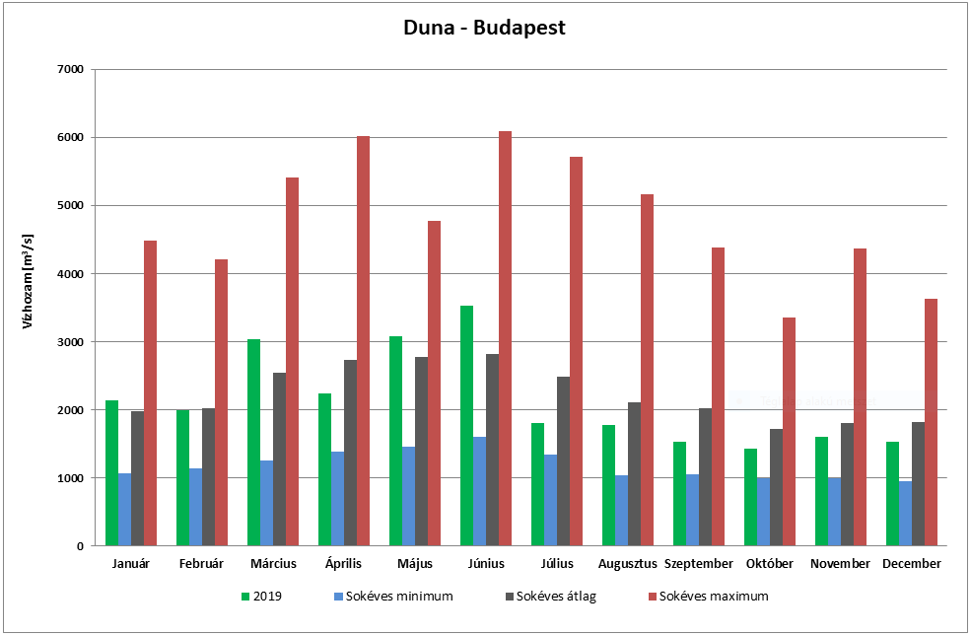
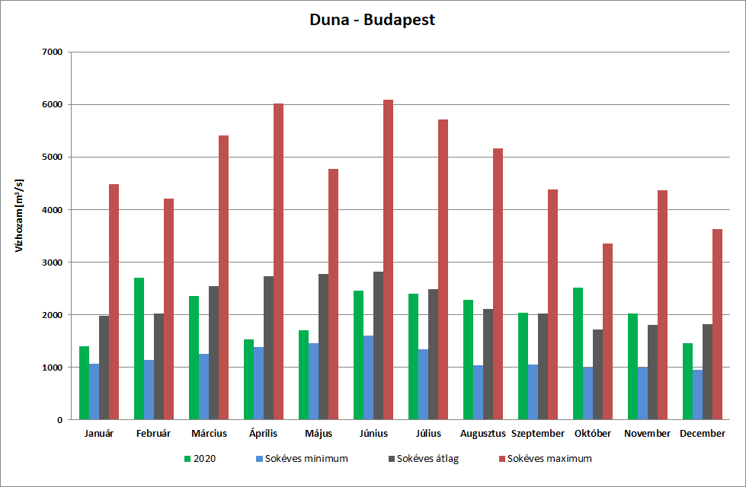
Havi átlagos vízhozam Budapest

Slide 3
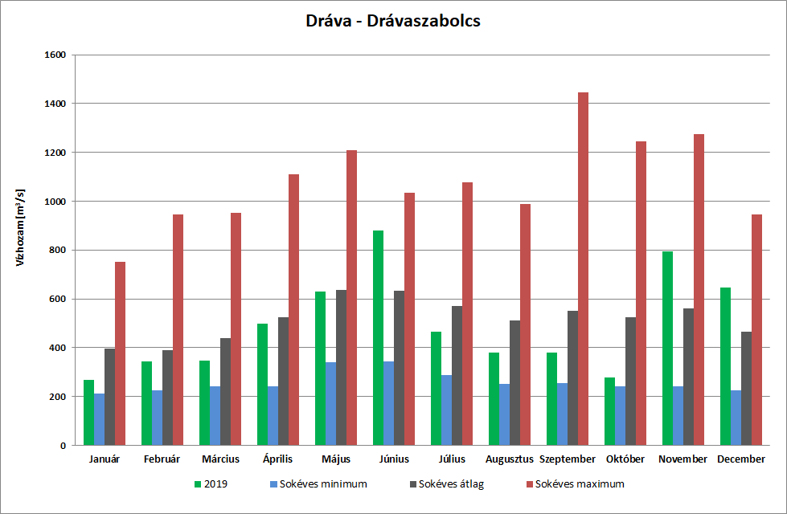
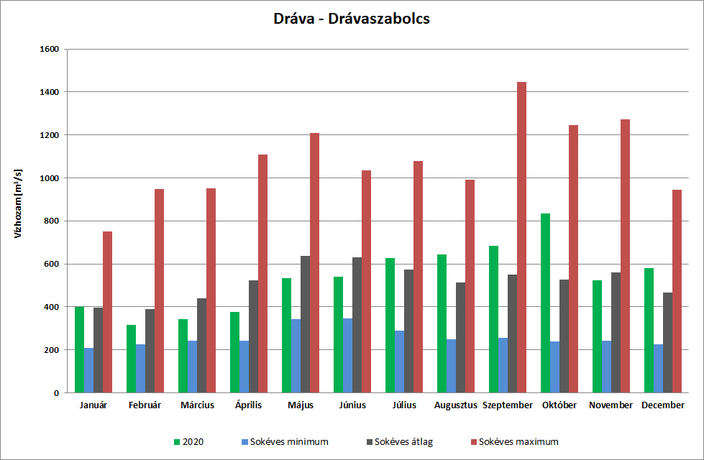
Havi átlagos vízhozam Drávaszabolcs

Slide 4
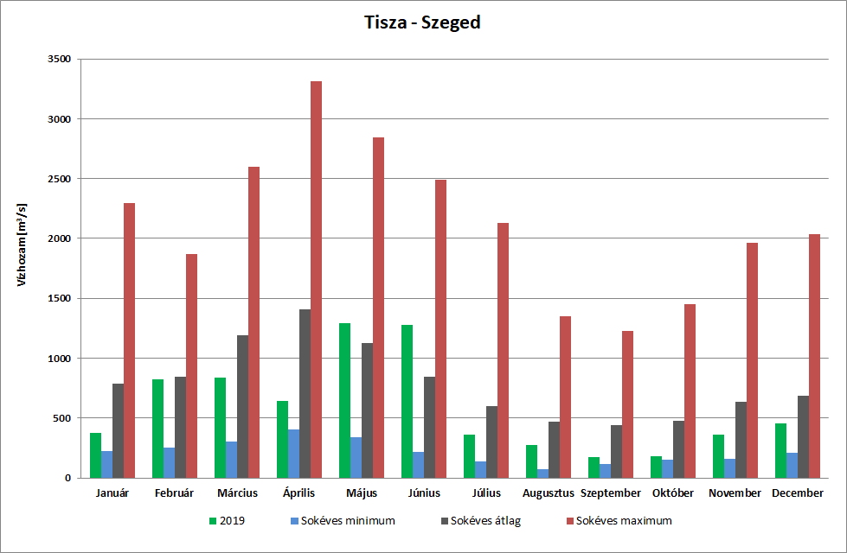
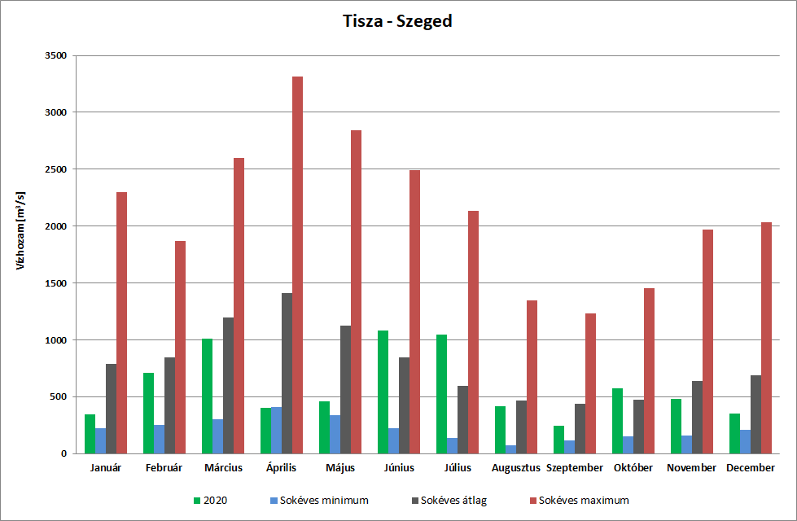
Havi átlagos vízhozam Szeged

Slide 5
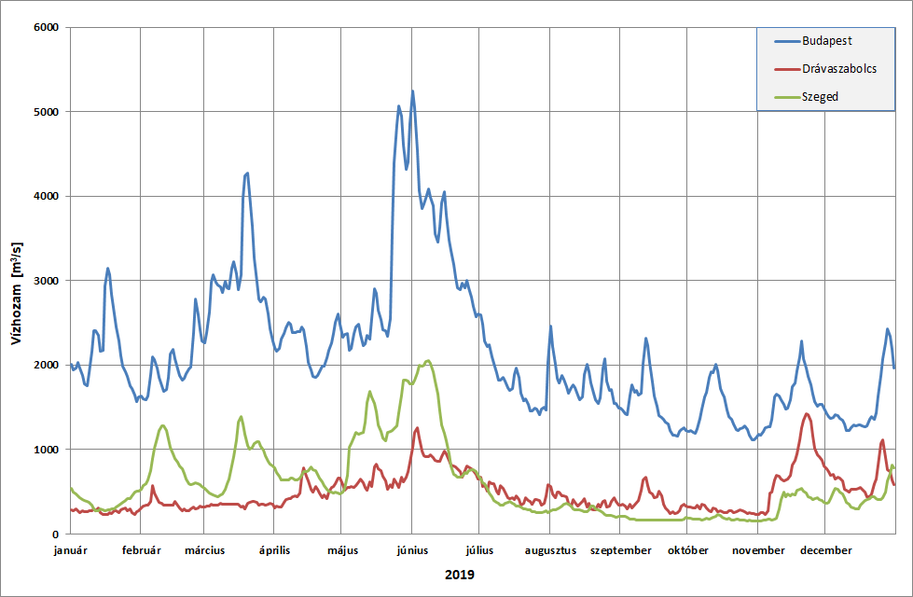
Napi vízhozam-idősorok - 2019

Slide 6
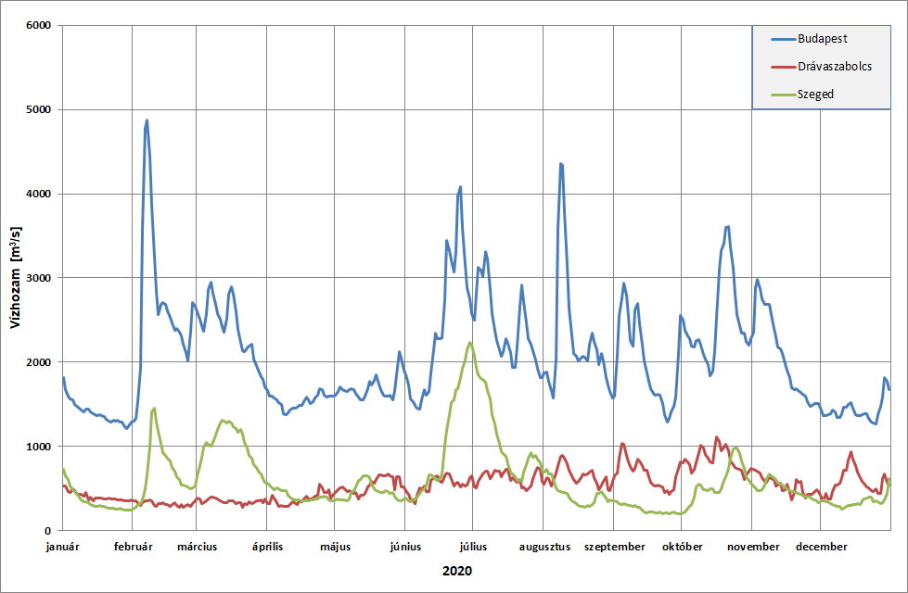
Napi vízhozam-idősorok - 2020

Slide 7
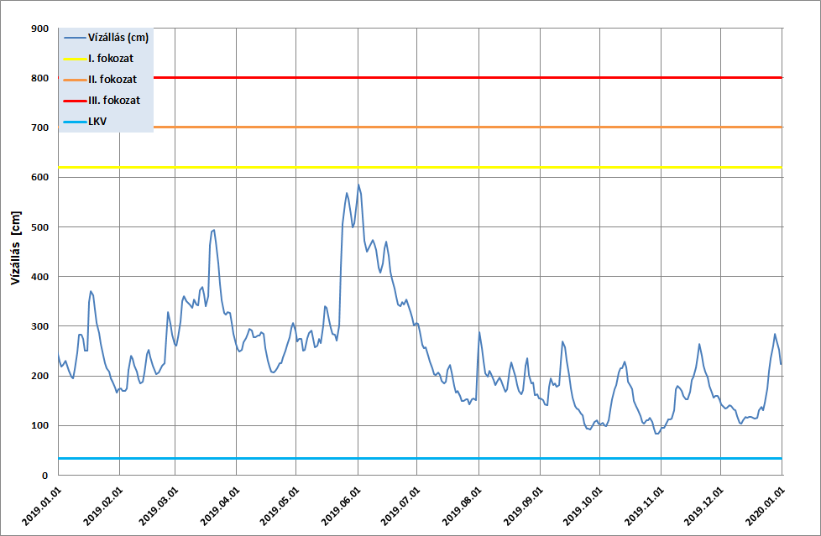
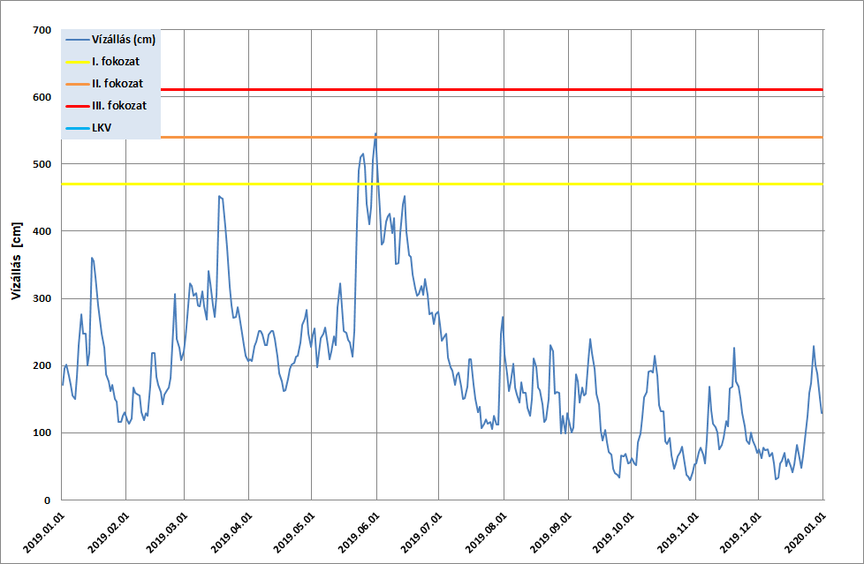
Napi vízállás-idősorok Duna - 2019
Budapest
Nagybajcs
Notes:
Egyetlen fokozatot elérő árhullám a Dunán május végén (Nagybajcs II. fok, Komárom, Esztergom, Baja, Mohács I. fok)
Az év második felében tartósan igen alacsony mederteltség
Először fordul elő 1876 óta, hogy egymást követő 6 évben (2014-2019) a budapesti évi NV 600 cm alatt marad

Slide 8
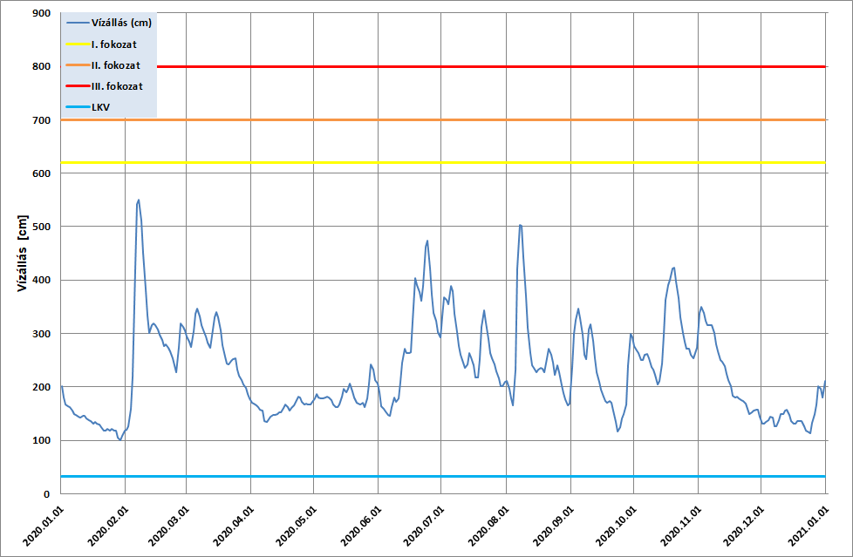
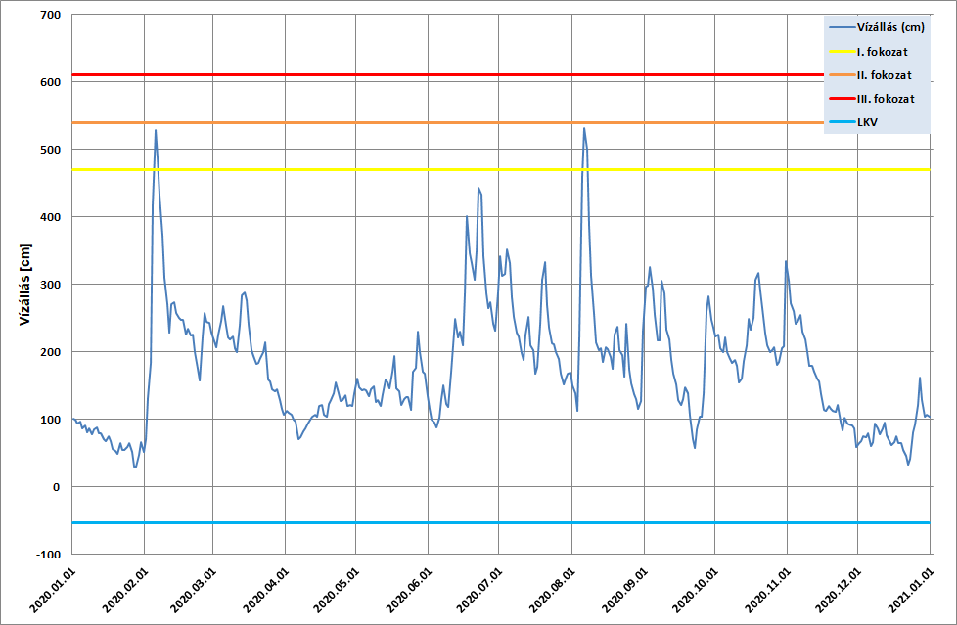
Napi vízállás-idősorok Duna - 2020
Budapest
Nagybajcs
Notes:
Az év túlnyomó részében igen alacsony, alacsony mederteltség
Kettő fokozatot elérő árhullám a Dunán február (Nagybajcs II. fokot megközelítő) és augusztus elején (Nagybajcs II. fokot megközelítő, Komárom I. fok felett)
Duna – Budapest, Vigadó téri vízmérce adatai alapján a legalacsonyabb vízszint januárban, a legmagasabb nem sokkal később, február elején alakult ki.
A budapesti évi NV újra 600 cm alatt maradt.

Slide 9
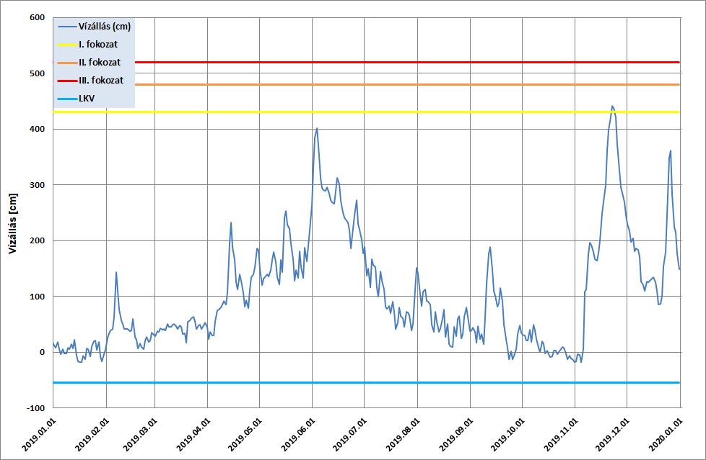
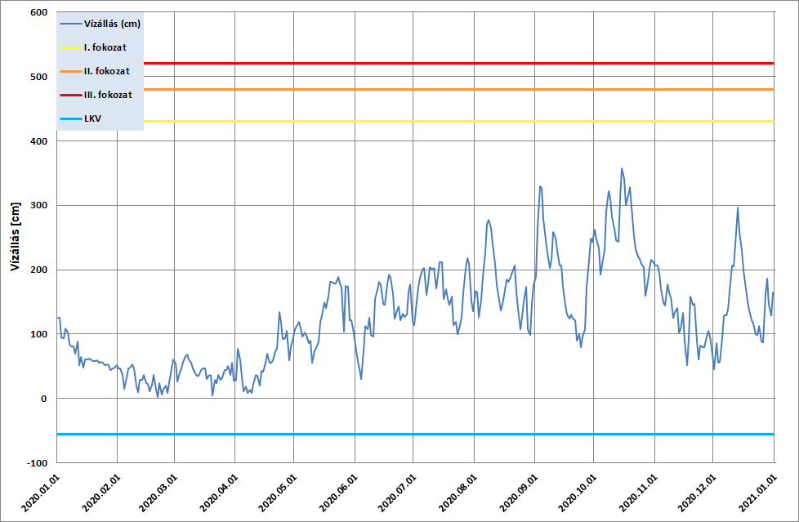
Napi vízállás-idősorok Dráva - Drávaszabolcs
2019
2020
Notes:
2019: A Dráván egy, az I. fokot meghaladó árhullám volt, novemberben.
2020: A Dráván, Murán nem volt fokozatot meghaladó árhullám.

Slide 10
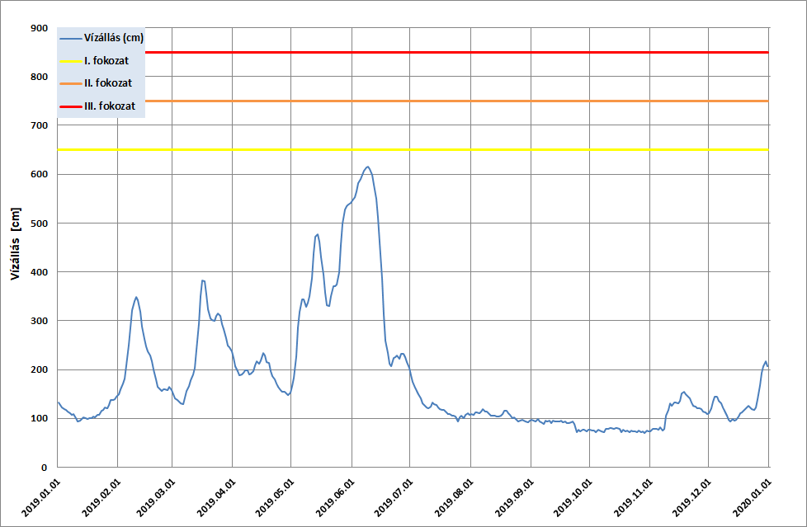
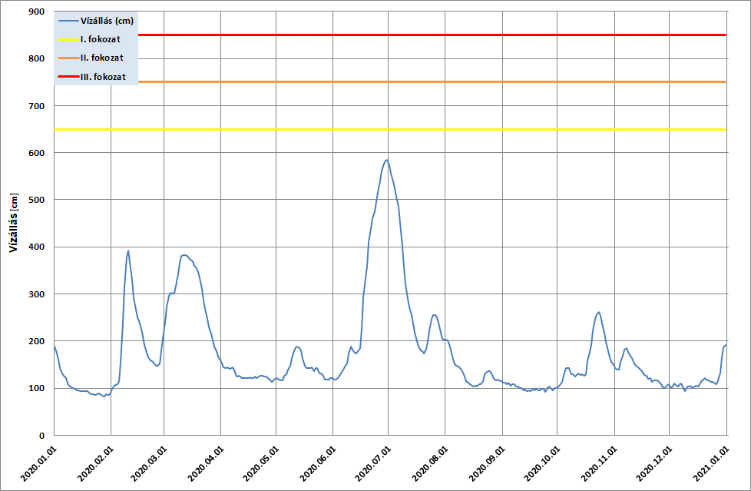
Napi vízállás-idősorok Tisza - Szeged
2019
2020
Notes:
2019: A Tiszán egyetlen fokozatot elérő árhullám volt május-júniusban.
A duzzasztásmentes szakaszokon az év nagy részében alacsony, júliustól többször tartósan igen alacsony mederteltségek.
2020: A Tiszán egyetlen jelentősebb árhullám alakult ki június végén, a Tiszabecs és Kisköre közötti szakaszon az I. fokozatot meghaladó vízállásokkal
A duzzasztásmentes szakaszokon az év nagy részében alacsony, igen alacsony mederteltségek.

Slide 11
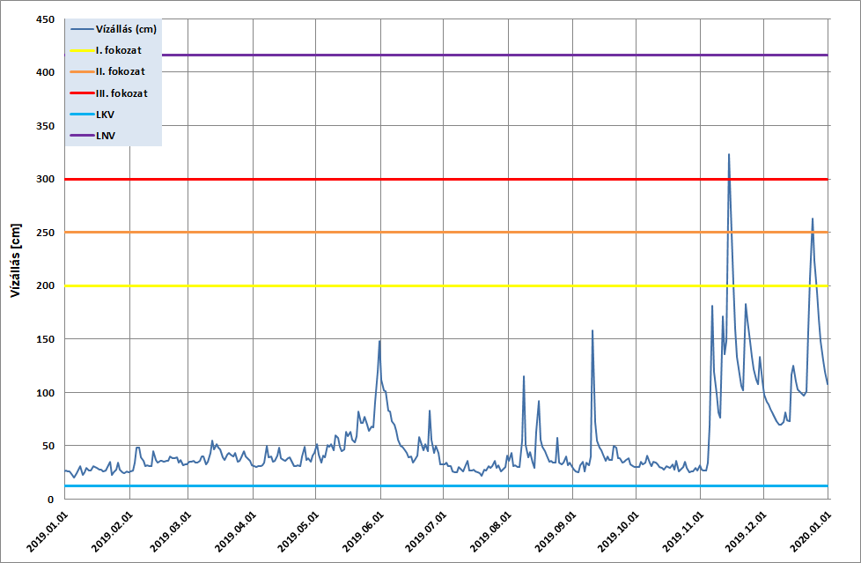
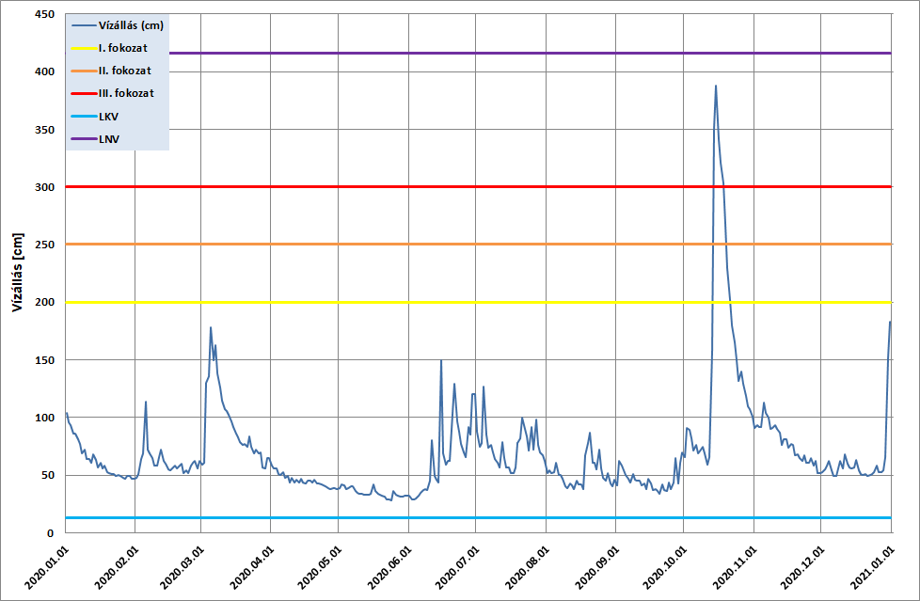
Napi vízállás-idősorok Sajó - Sajópüspöki
2019
2020
Notes:
A Sajó-Hernád vízrendszerén lassan már megszokottnak mondhatóak az ősz végi, téli árhullámok – ezeket szinte kivétel nélkül mediterrán ciklonok okozzák.
2019: A Sajón fokozatot elérő árhullámok novemberben és decemberben.
2020: A Sajón és a Hernádon a III. fokozat szintjét meghaladó árhullámok október közepén.

Slide 12
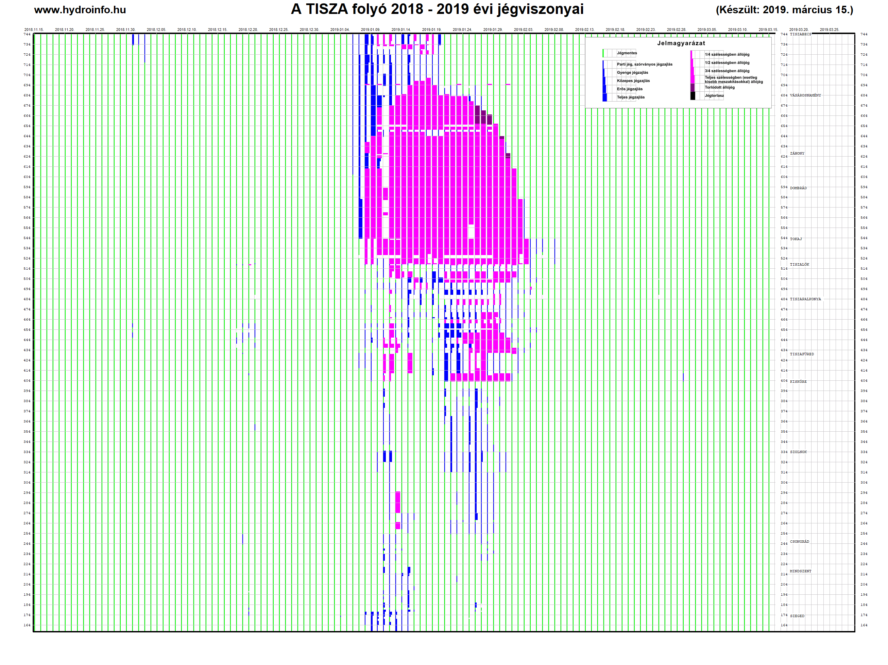
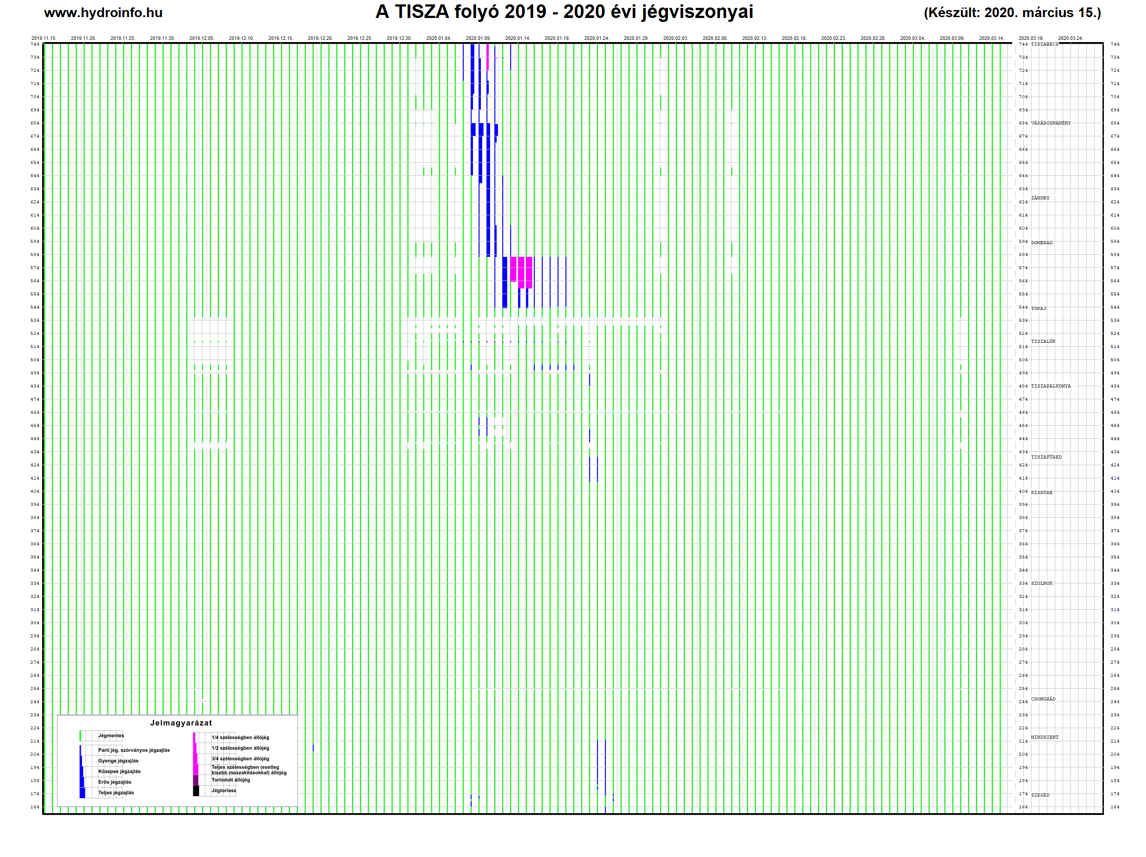
A jégjárás alakulása
A Duna és a Dráva mindkét téli szezonban jégmentes maradt.
A Tiszán a 2018/2019-es télen egy hónapig tartó állójeges időszak januárban, a 2019/2020-as téli szezonban elhanyagolható mennyiségű jég

Slide 13
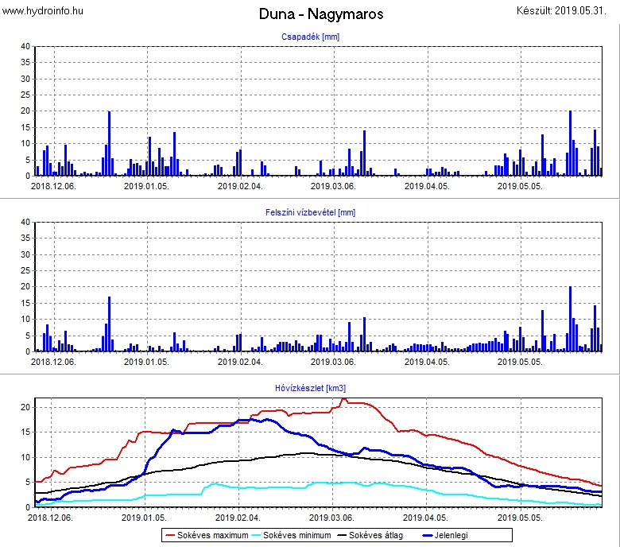
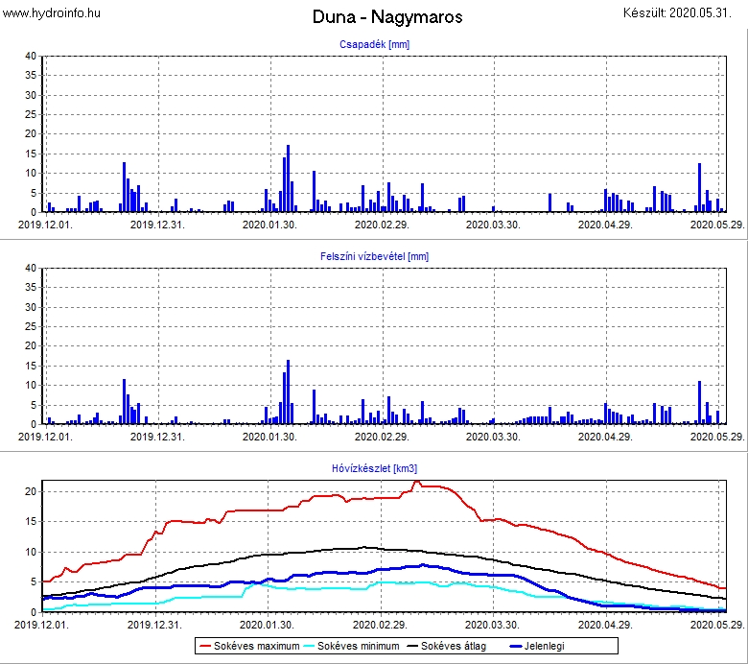
Hóvízkészlet alakulása - Duna
2018/2019
2019/2020

Slide 14
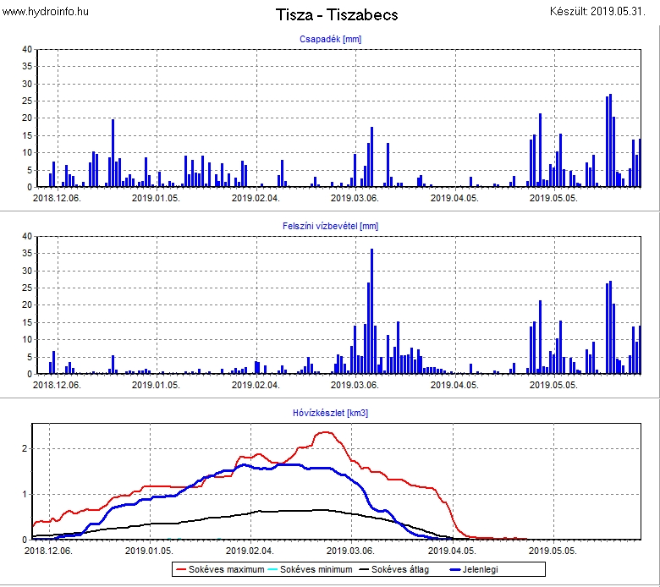
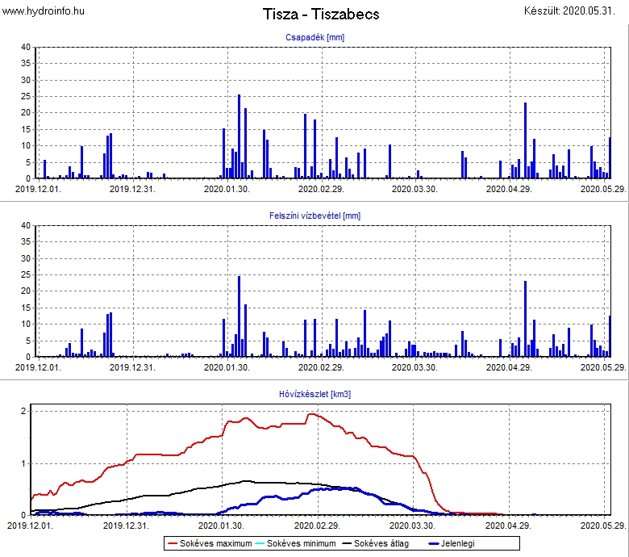
Hóvízkészlet alakulása - Tisza
2018/2019
2019/2020

Slide 15
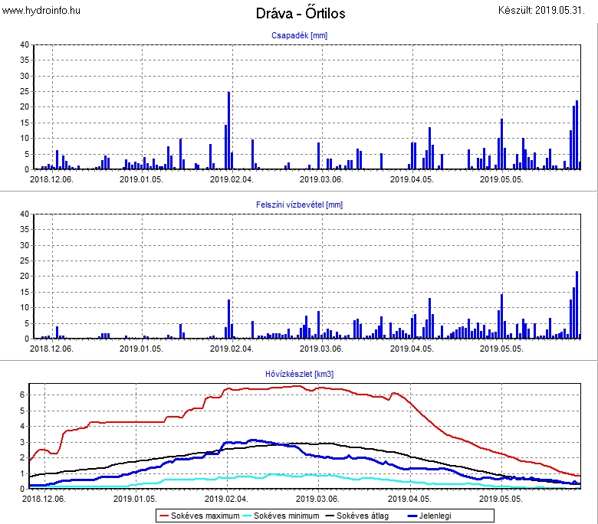
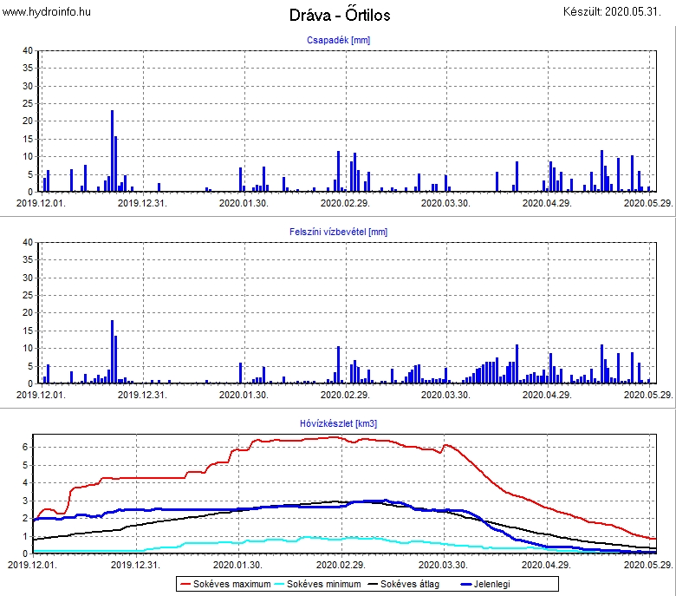
Hóvízkészlet alakulása – Dráva
2018/2019
2019/2020

Slide 16
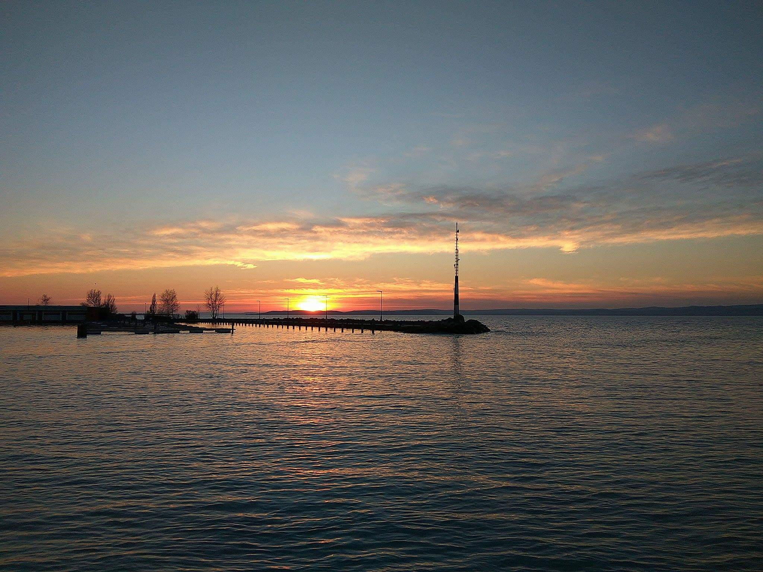
A Balaton vízjárása

Slide 17
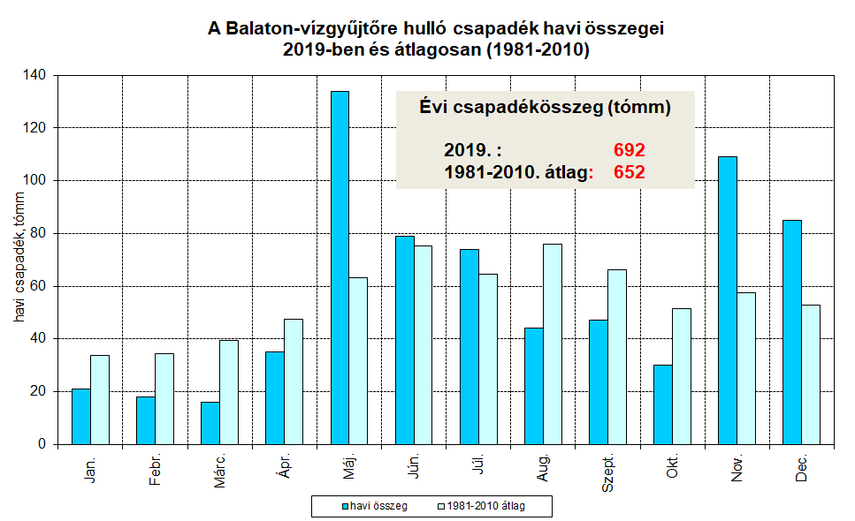
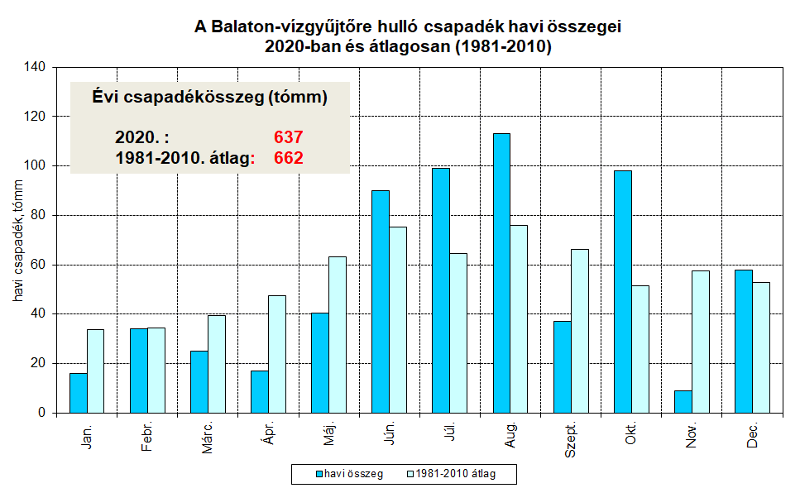
A Balaton vízjárása

Slide 18
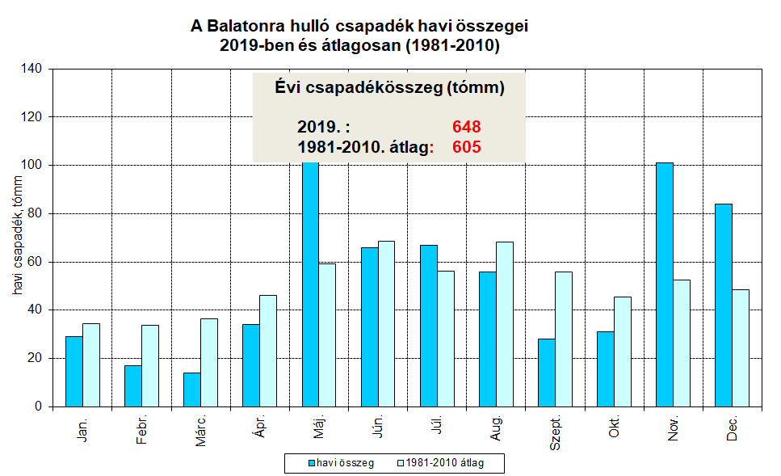
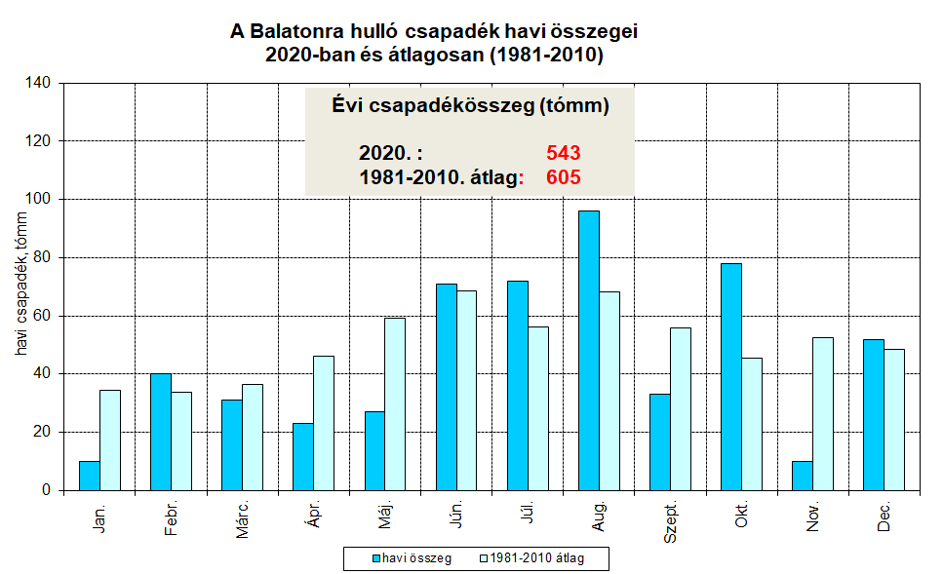
A Balaton vízjárása

Slide 19
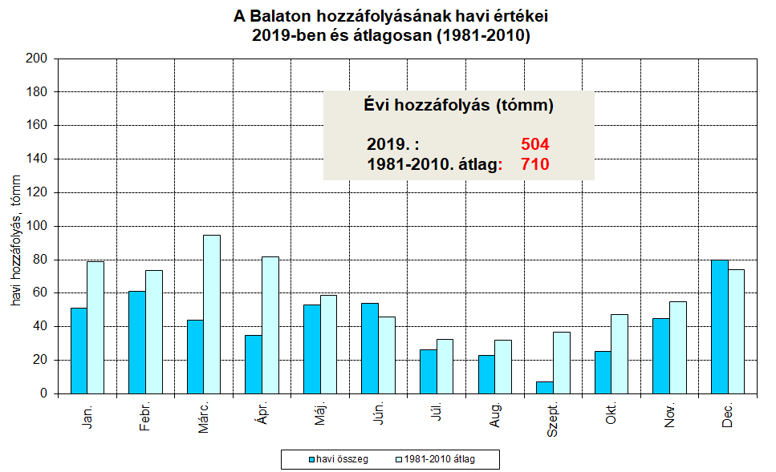
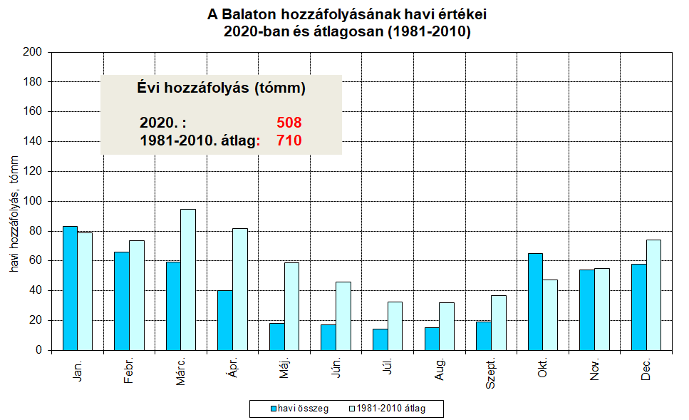
A Balaton vízjárása

Slide 20
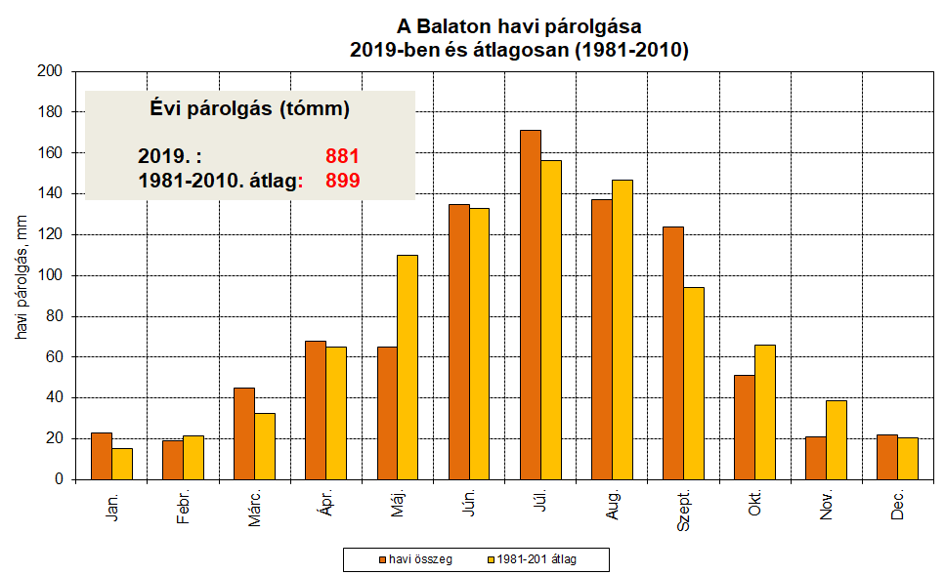
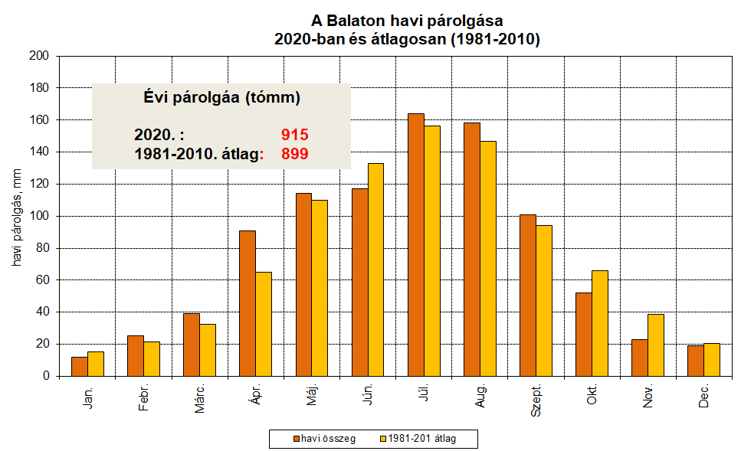
A Balaton vízjárása

Slide 21
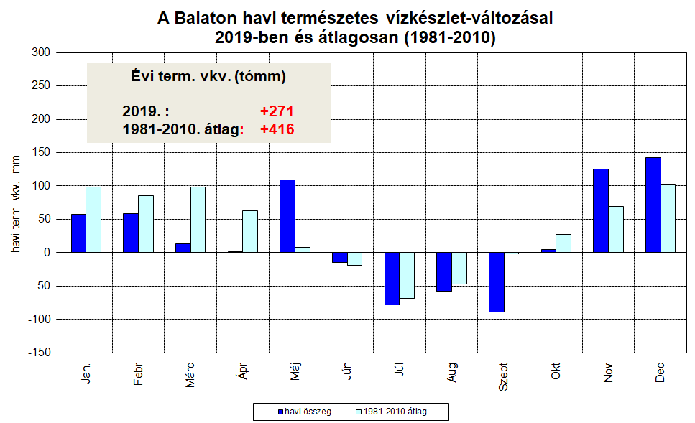
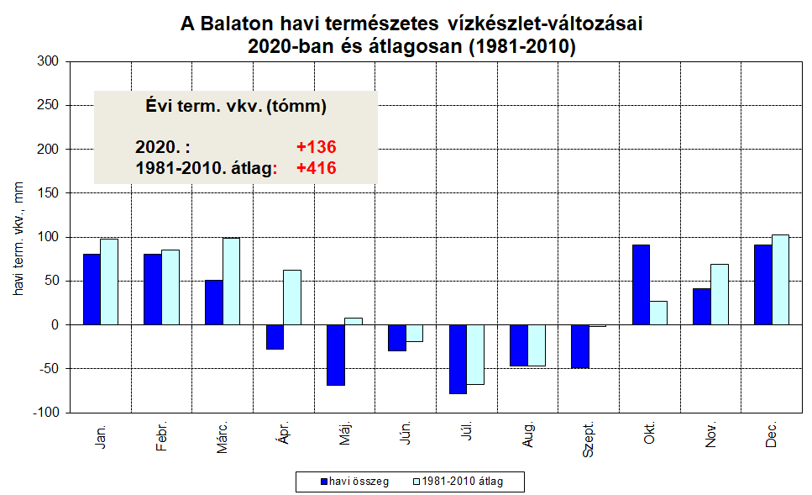
A Balaton vízjárása

Slide 22
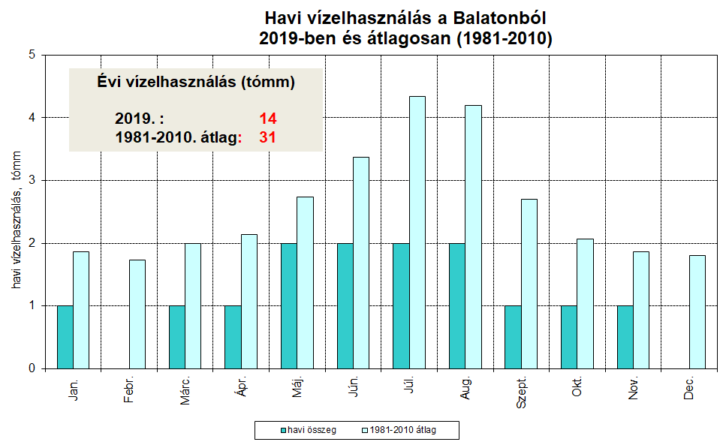
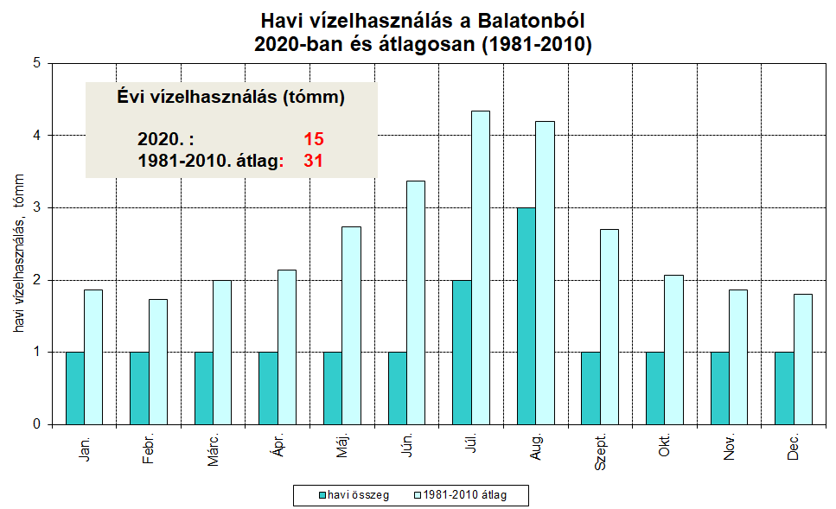
A Balaton vízjárása

Slide 23
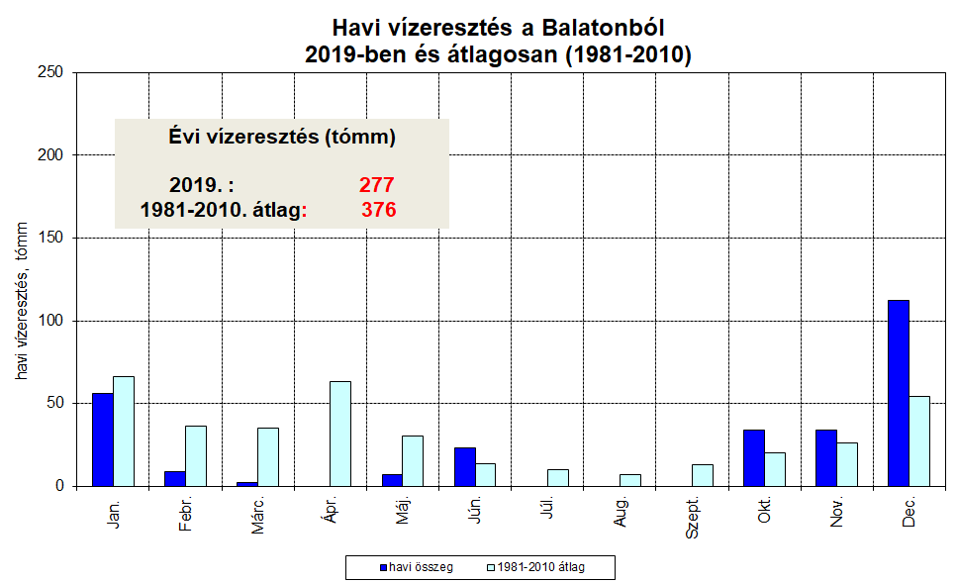
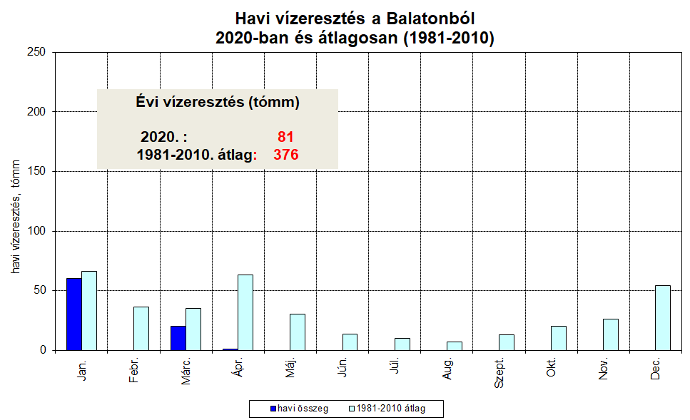
A Balaton vízjárása

Slide 24
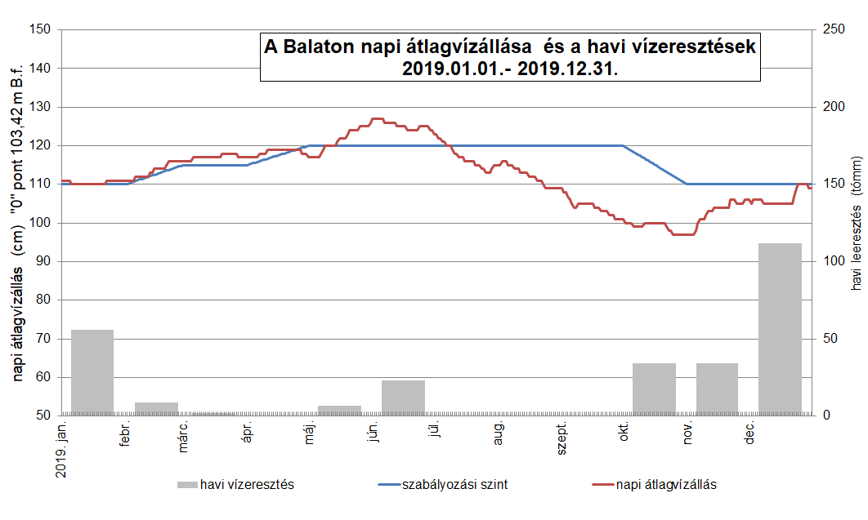
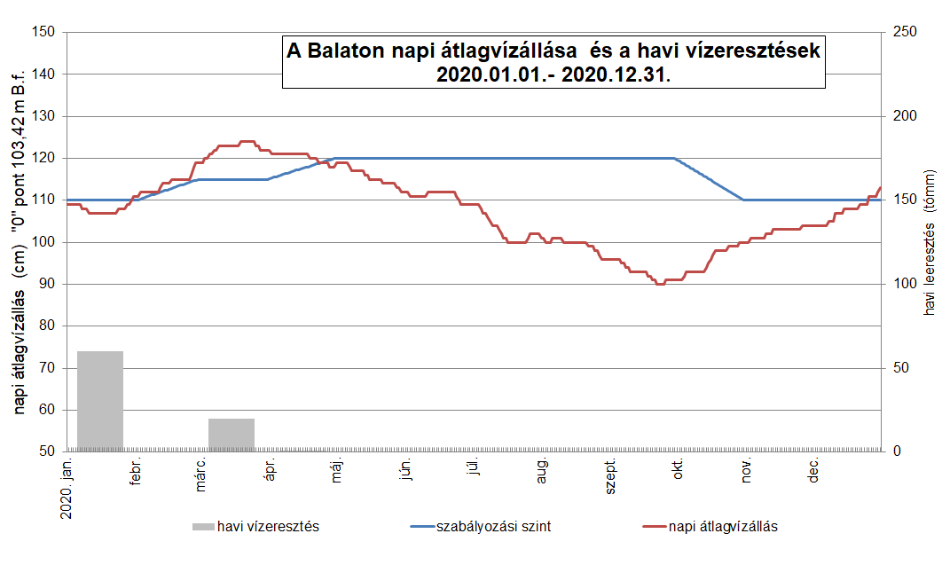
A Balaton vízjárása

Slide 25
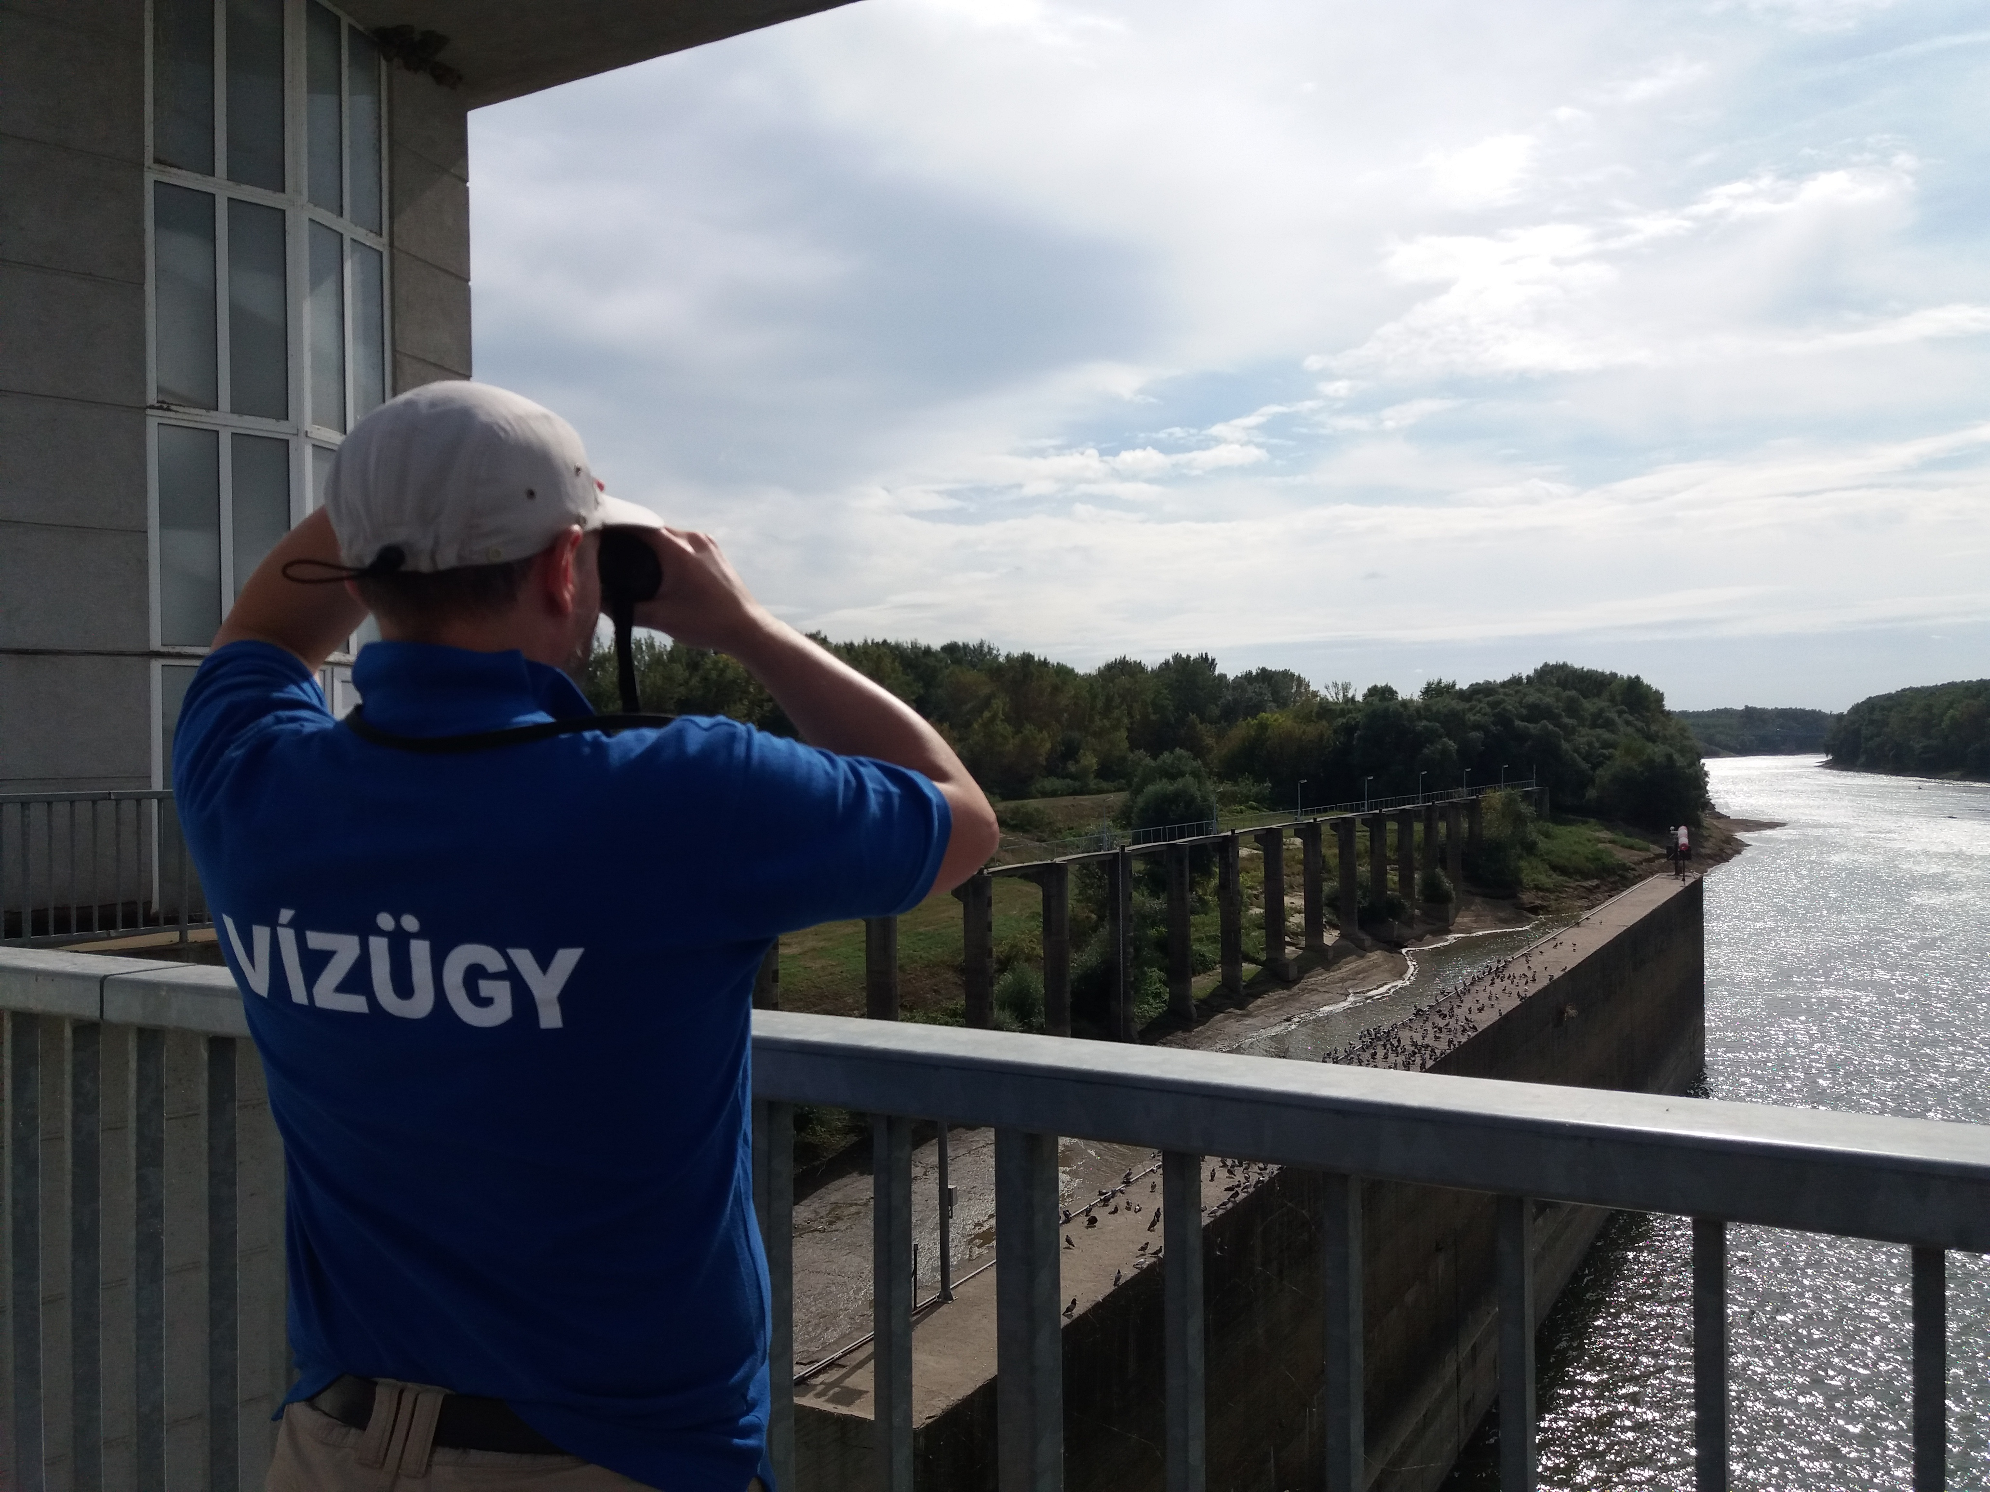
A 2019-es és 2020-as év vízjárásának jellemzése
Csík András
Jakus Ádám
Kravinszkaja Gabriella
Molnár Katalin
Varga György
Országos Vízügyi Főigazgatóság, KDTVIZIG

